Slide 1




Je compose pour vous avec ma douce et fidèle amie
Le ridicule ne tue pas!
En Ariège en folie et avec
humour par Lande N°3

Slide 2


Slide 3


Slide 4
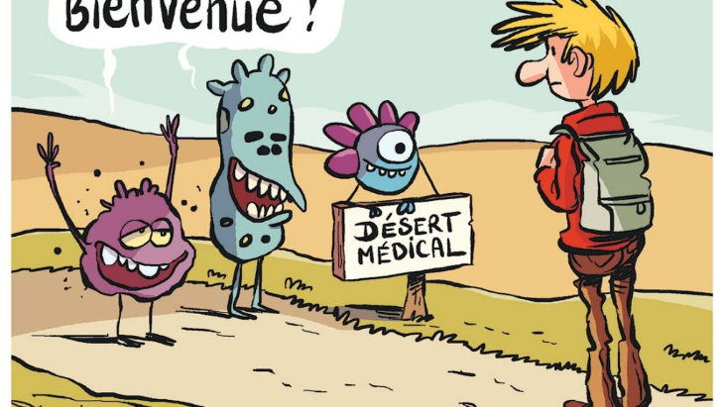
C’est cela l’Ariège mdr ?

Slide 5


Slide 6


Slide 7


Slide 8


Slide 9
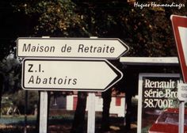
Voila ce qu’il vous reste ?
Le choix tout de même

Slide 10
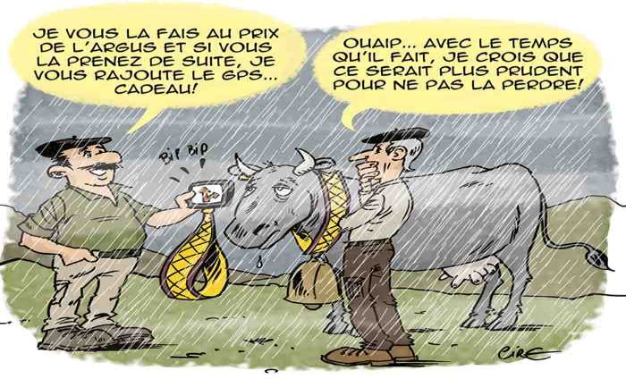

Slide 11


Slide 12


Slide 13


Slide 14


Slide 15


Slide 16


Slide 17
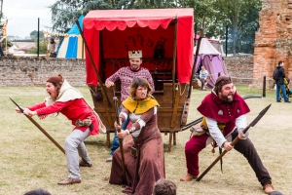
? Il faut bien qu’ils s’amusent
ses petits mdr ?

Slide 18

Et bien oui plein dans leurs
cornets ils s’amusent ?

Slide 19
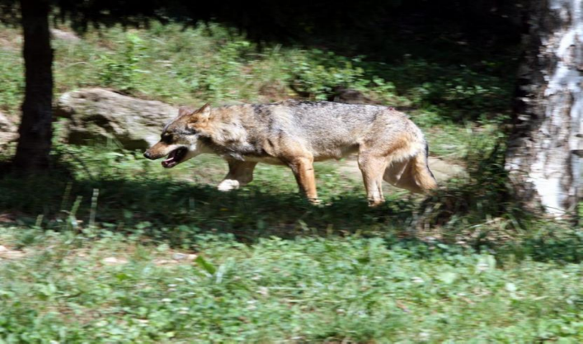
Il y a même des loups
pour amuser les bergers ?

Slide 20
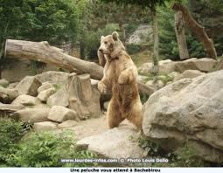
Et oui de beaux nounours

Slide 21
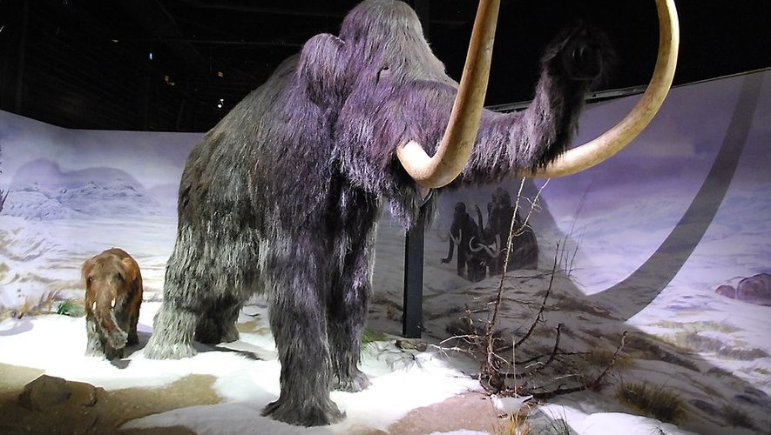
Ils ont perdus le Géant des glaces

Slide 22

Je compose pour vous avec ma douce et fidèle amie
C’était
Le ridicule ne tue pas !
Bravo l’Ariège en folie
c’est sur de l’humour
par Lande

